Slide 1
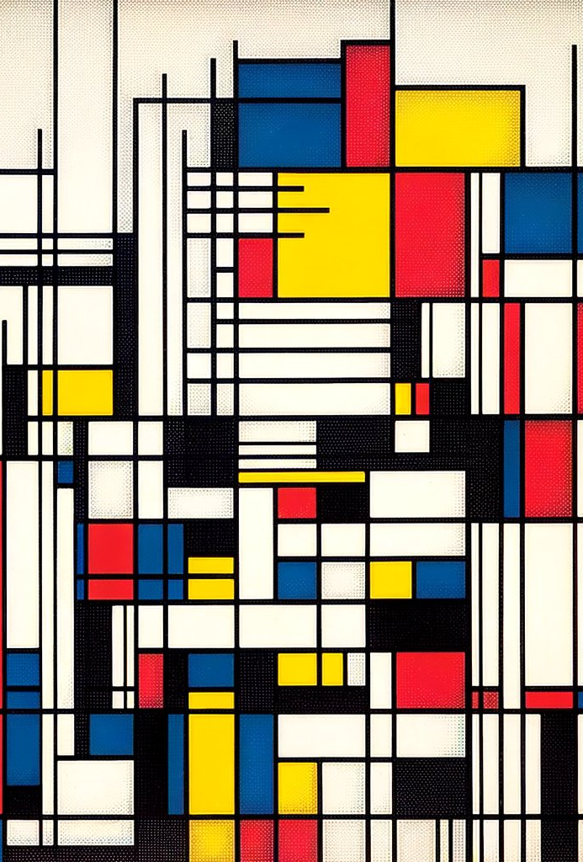
INTRODUZIONE
ALLE PROIEZIONI ORTOGONALI
Francesco Gagliardi – 3°B

Slide 2
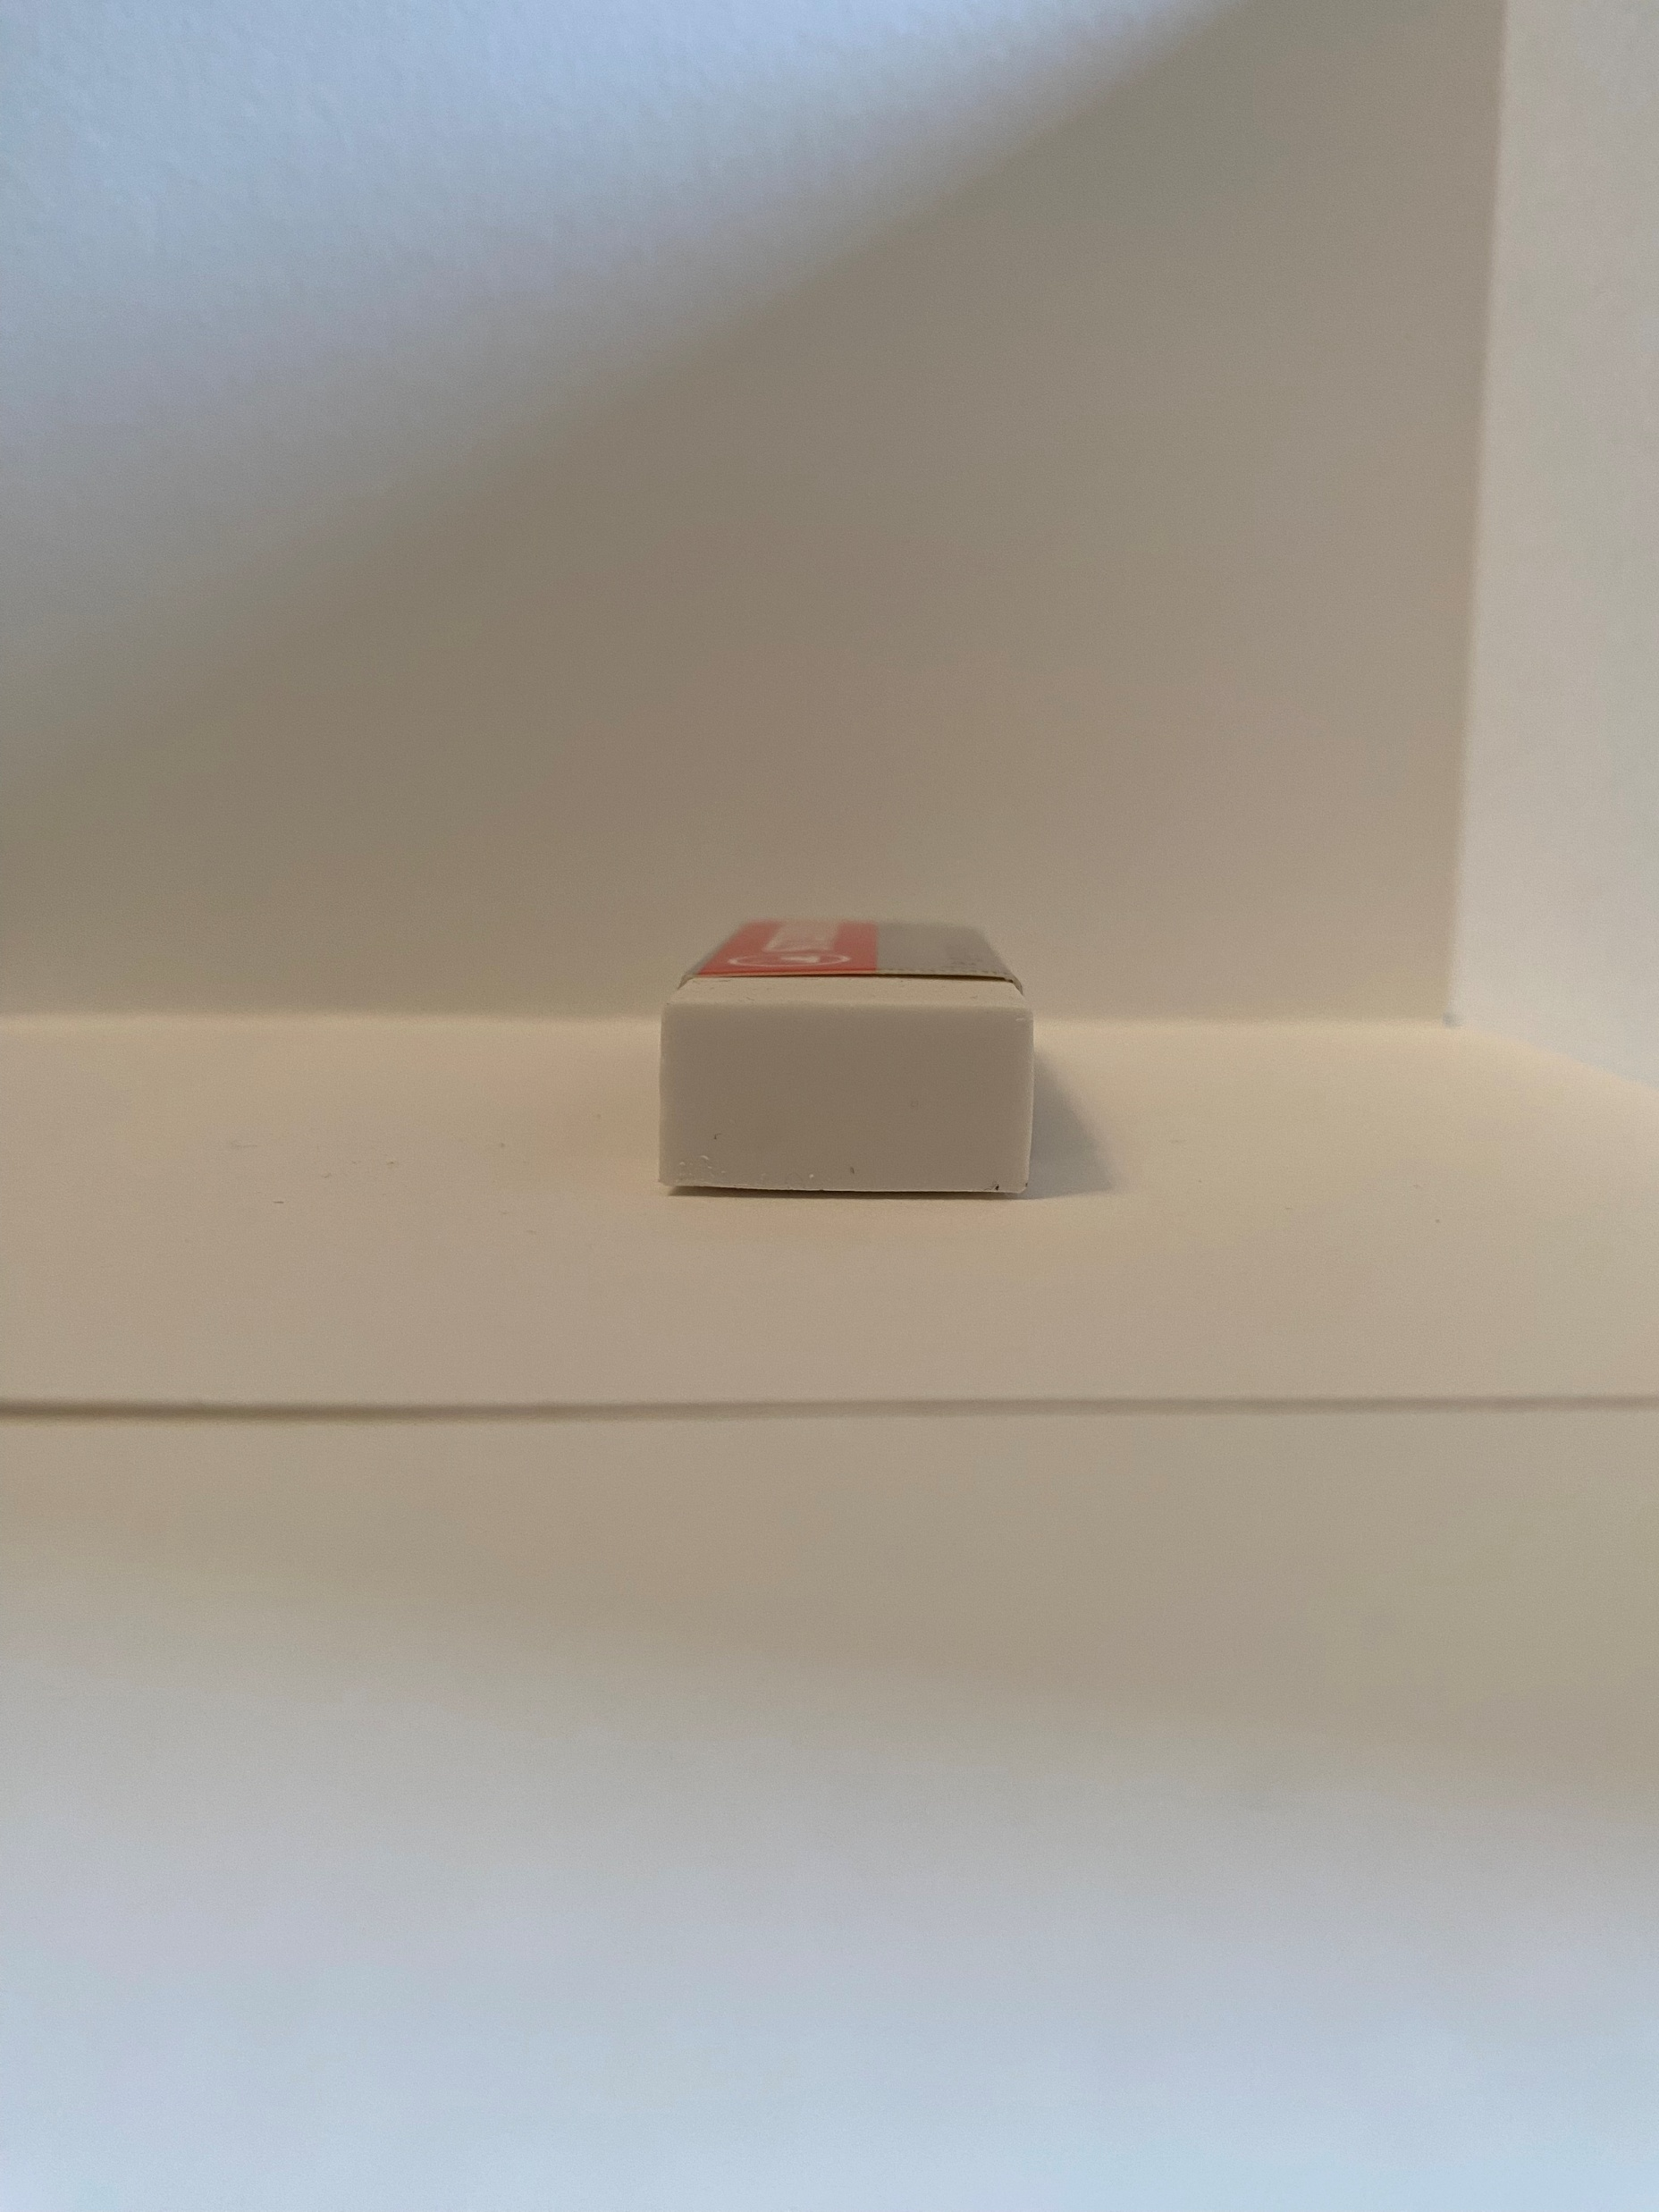
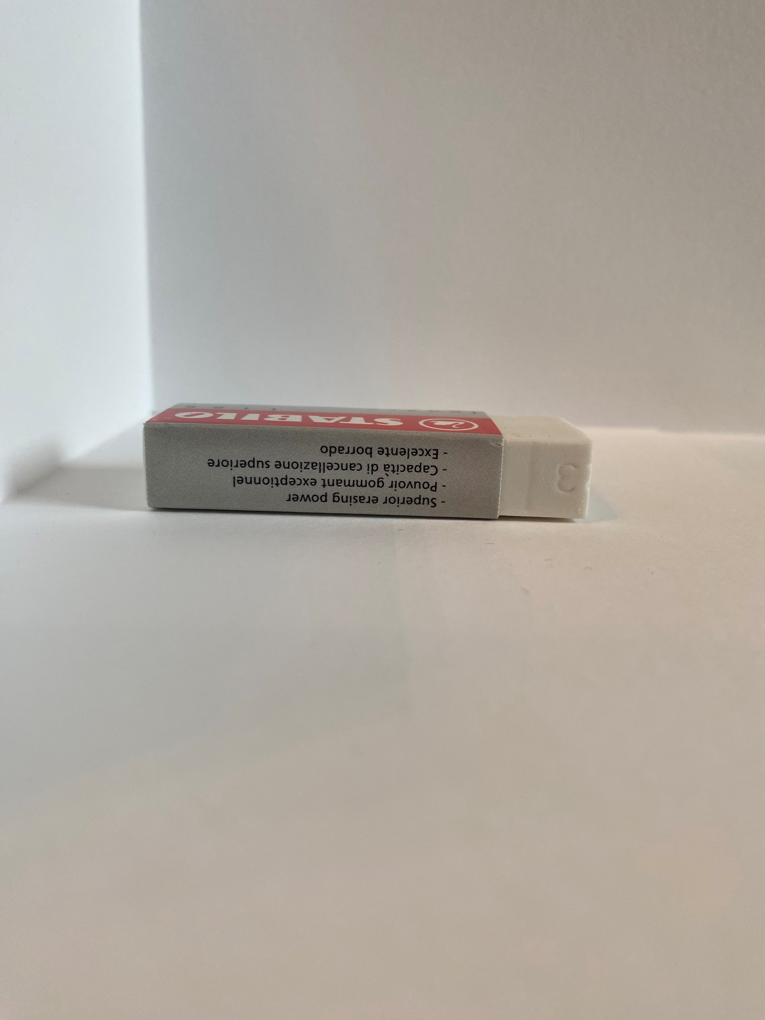
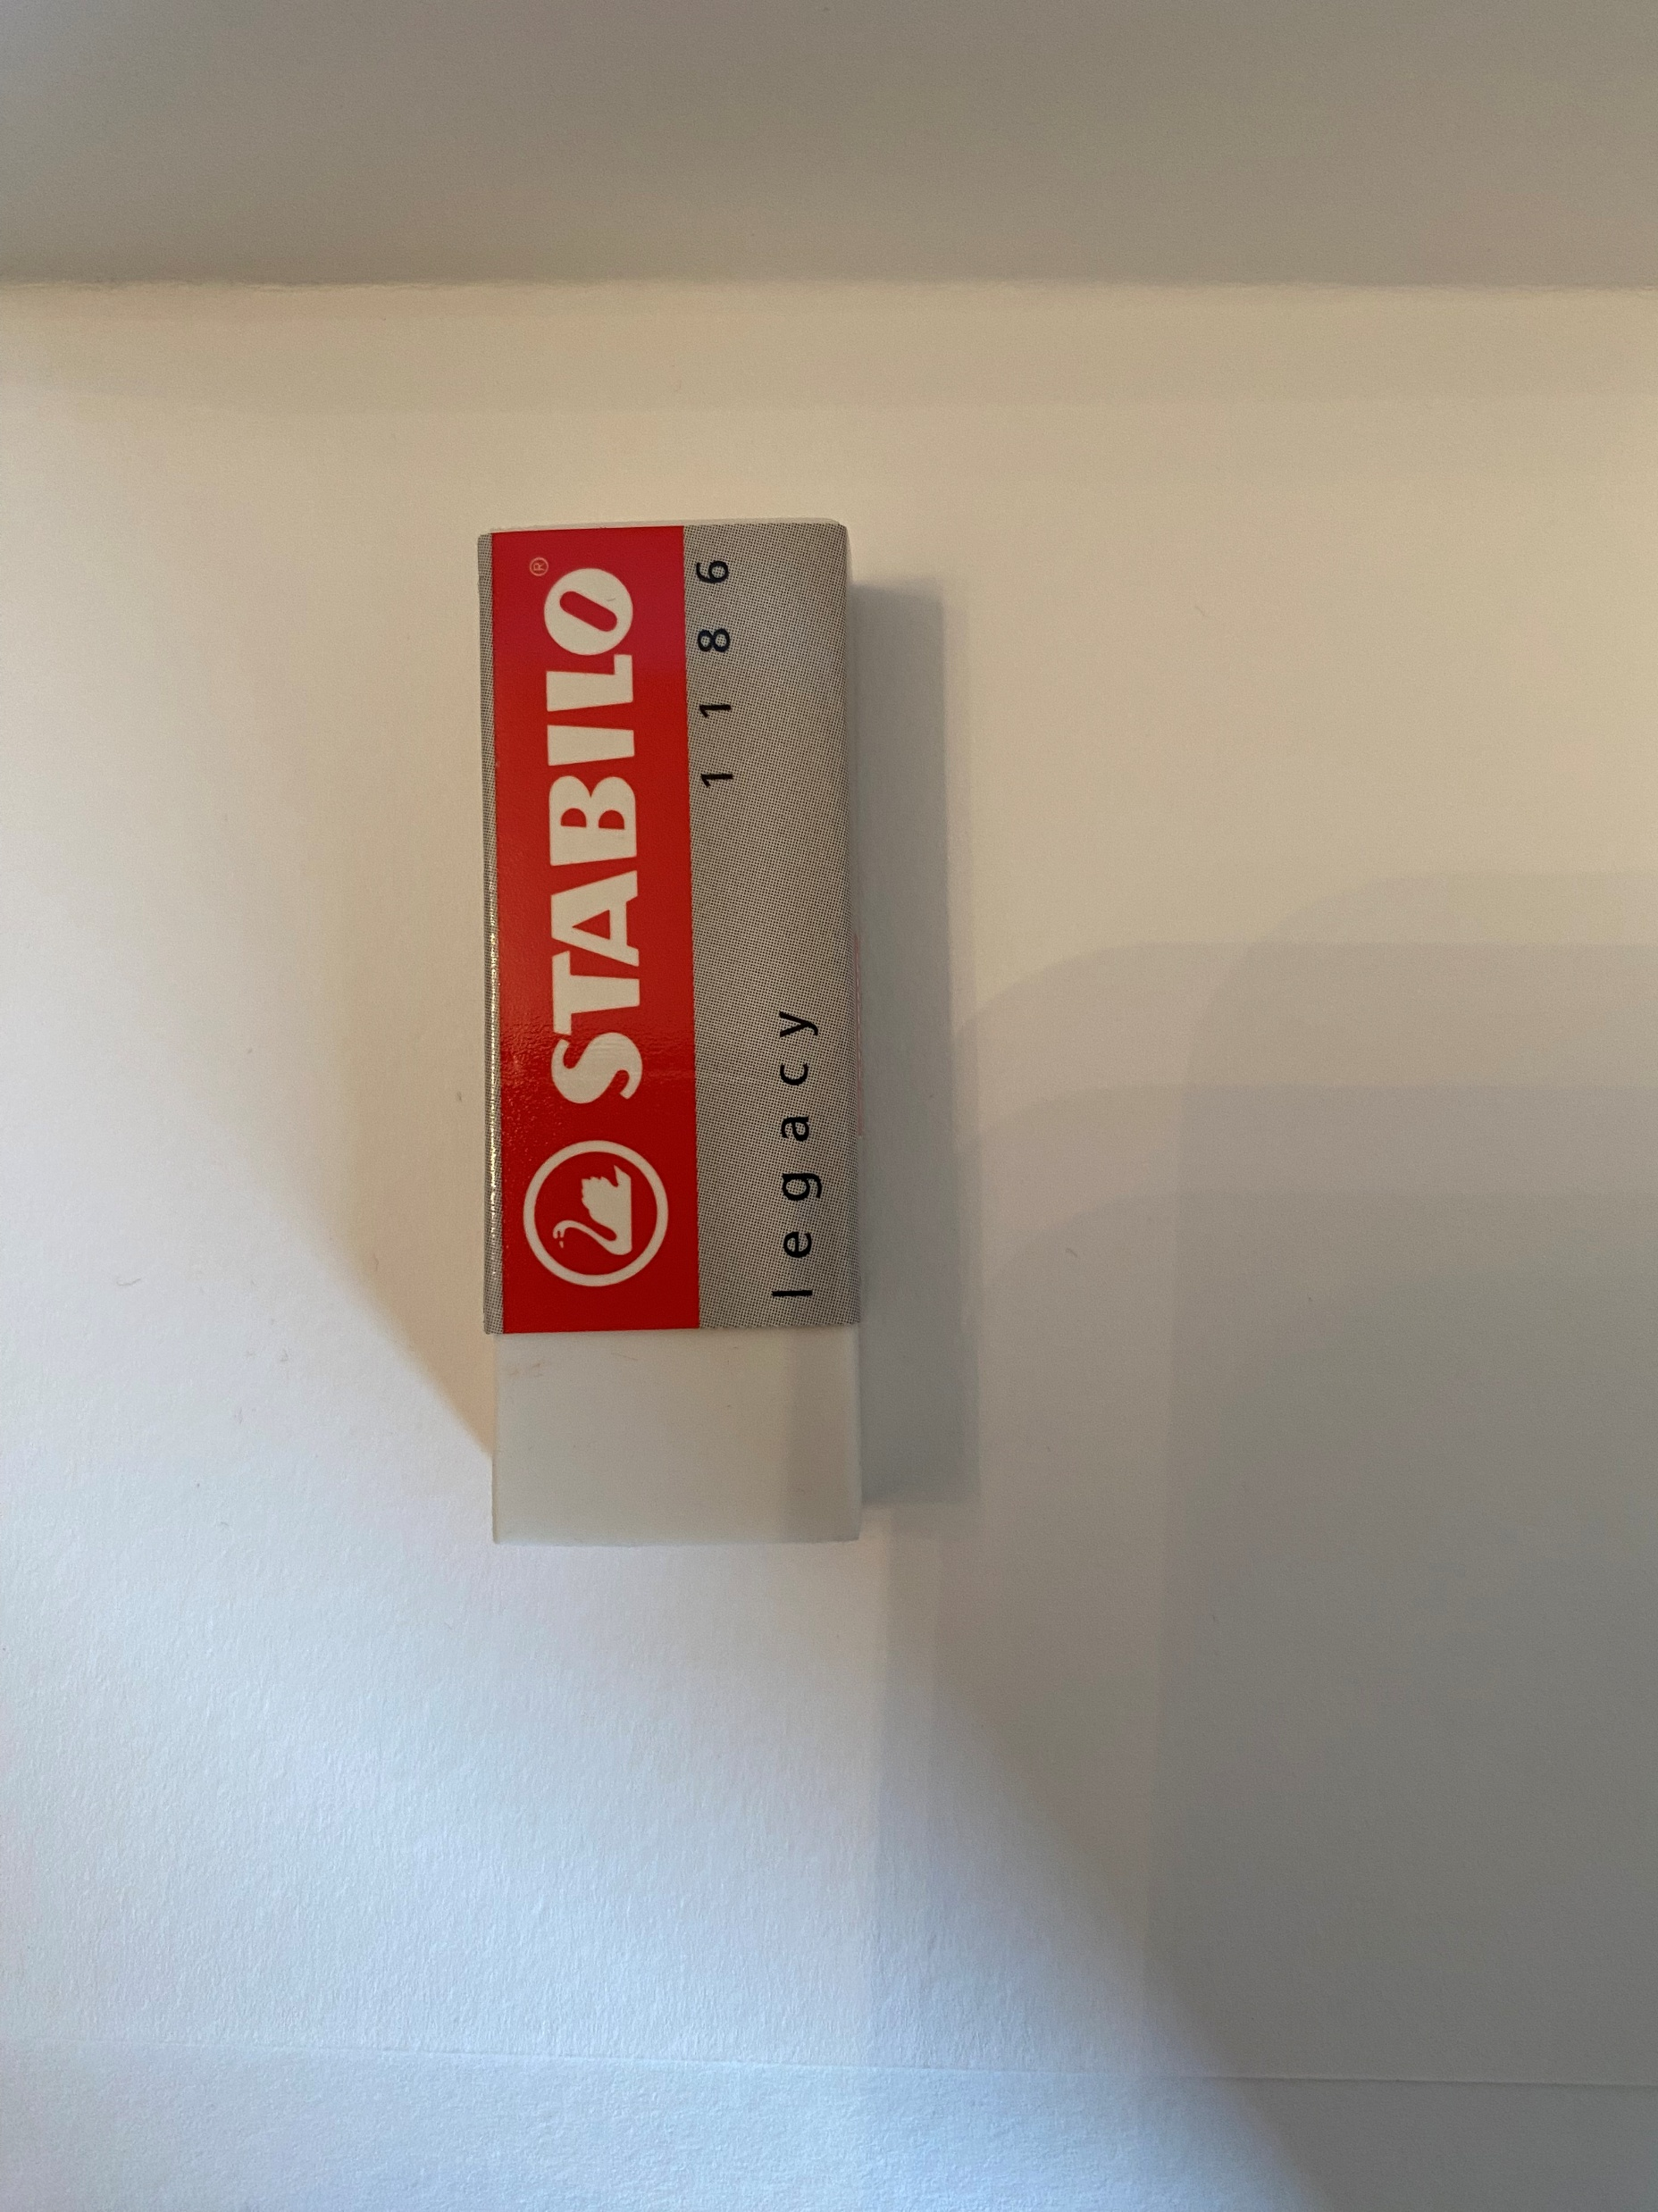
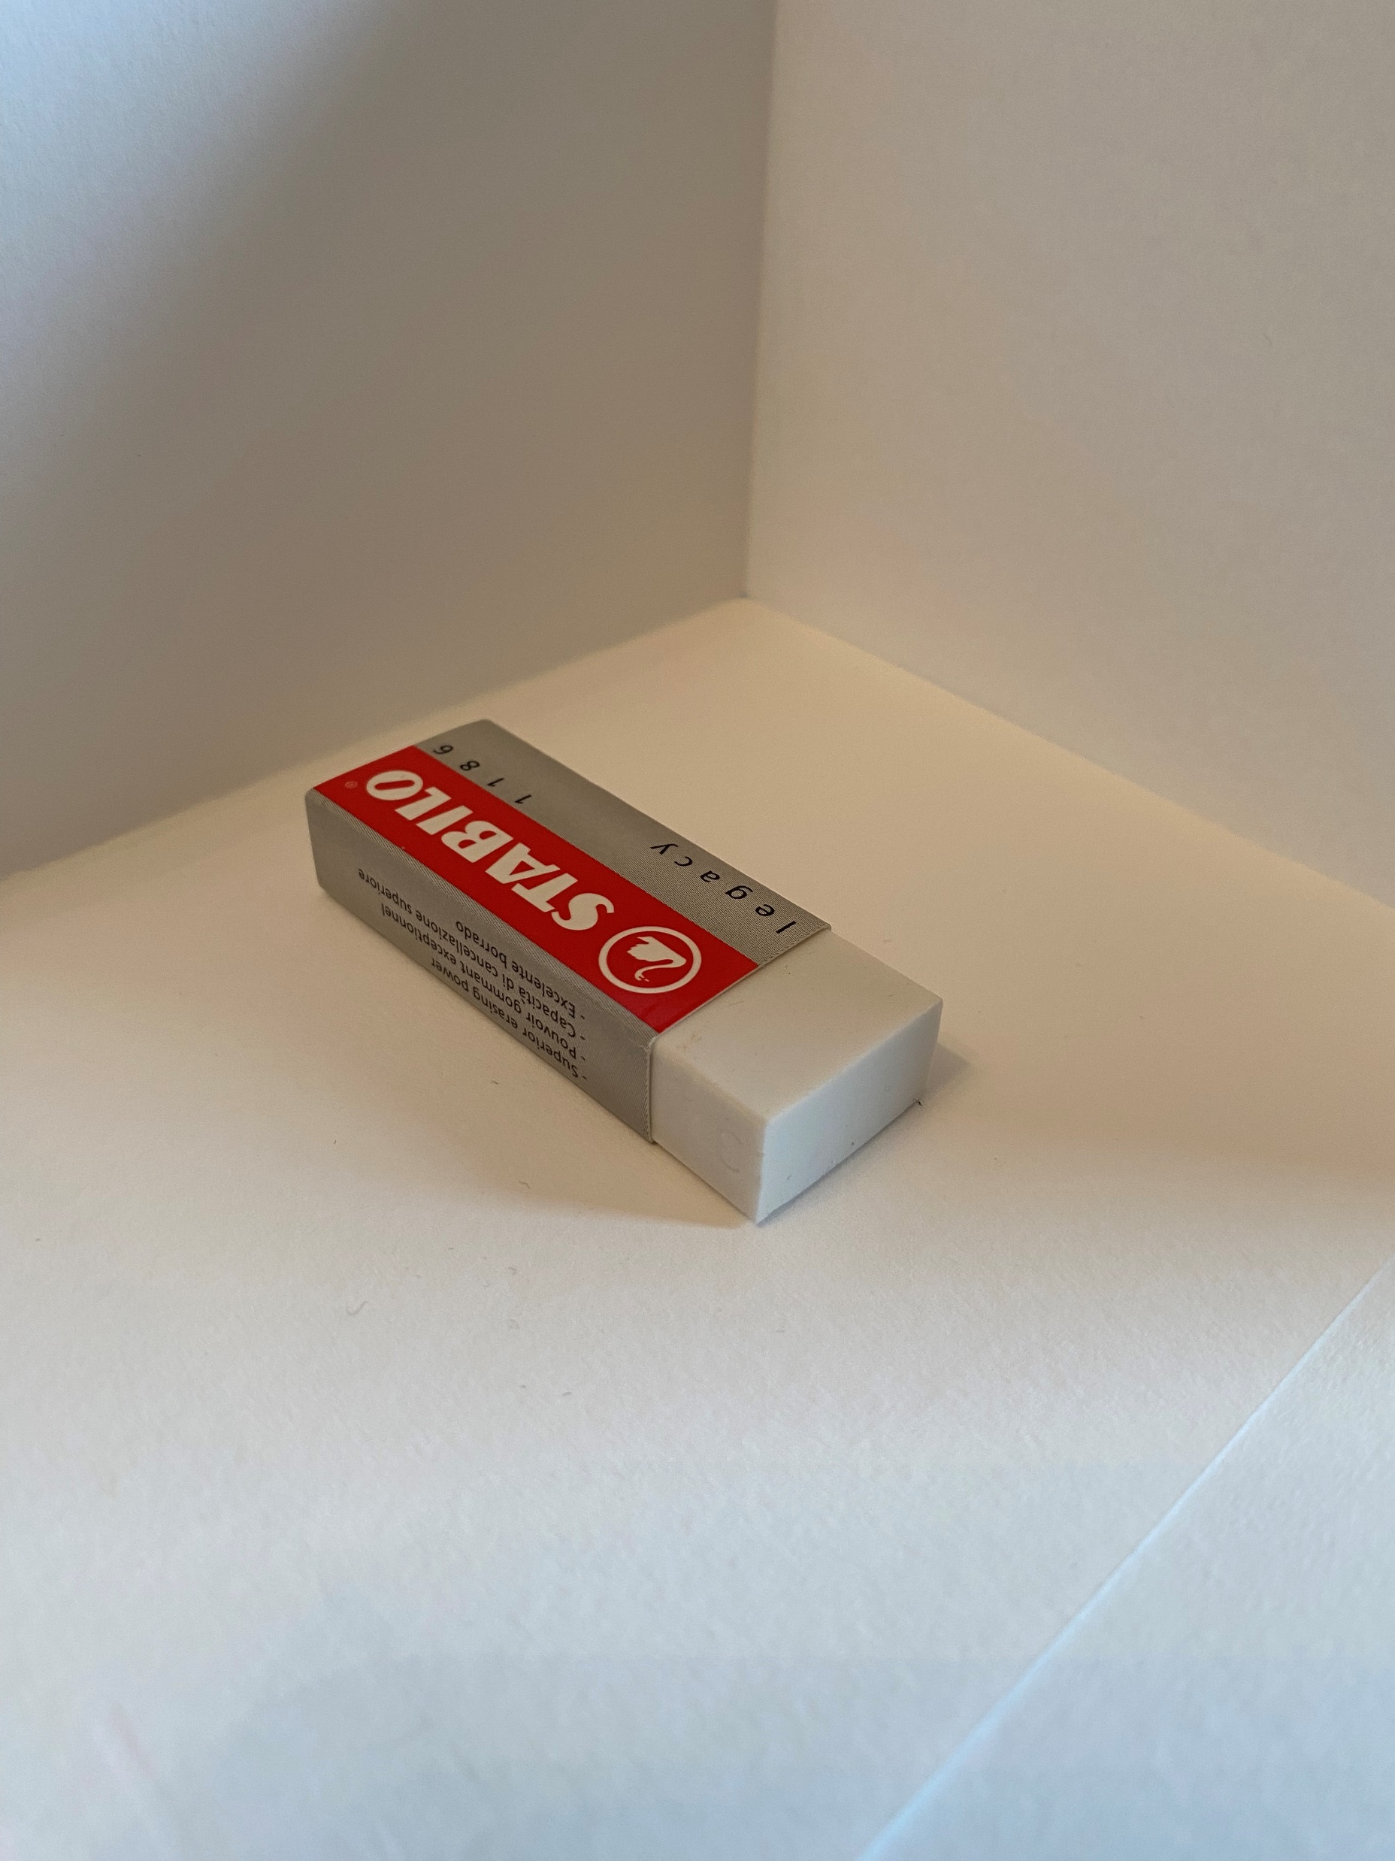

Slide 3
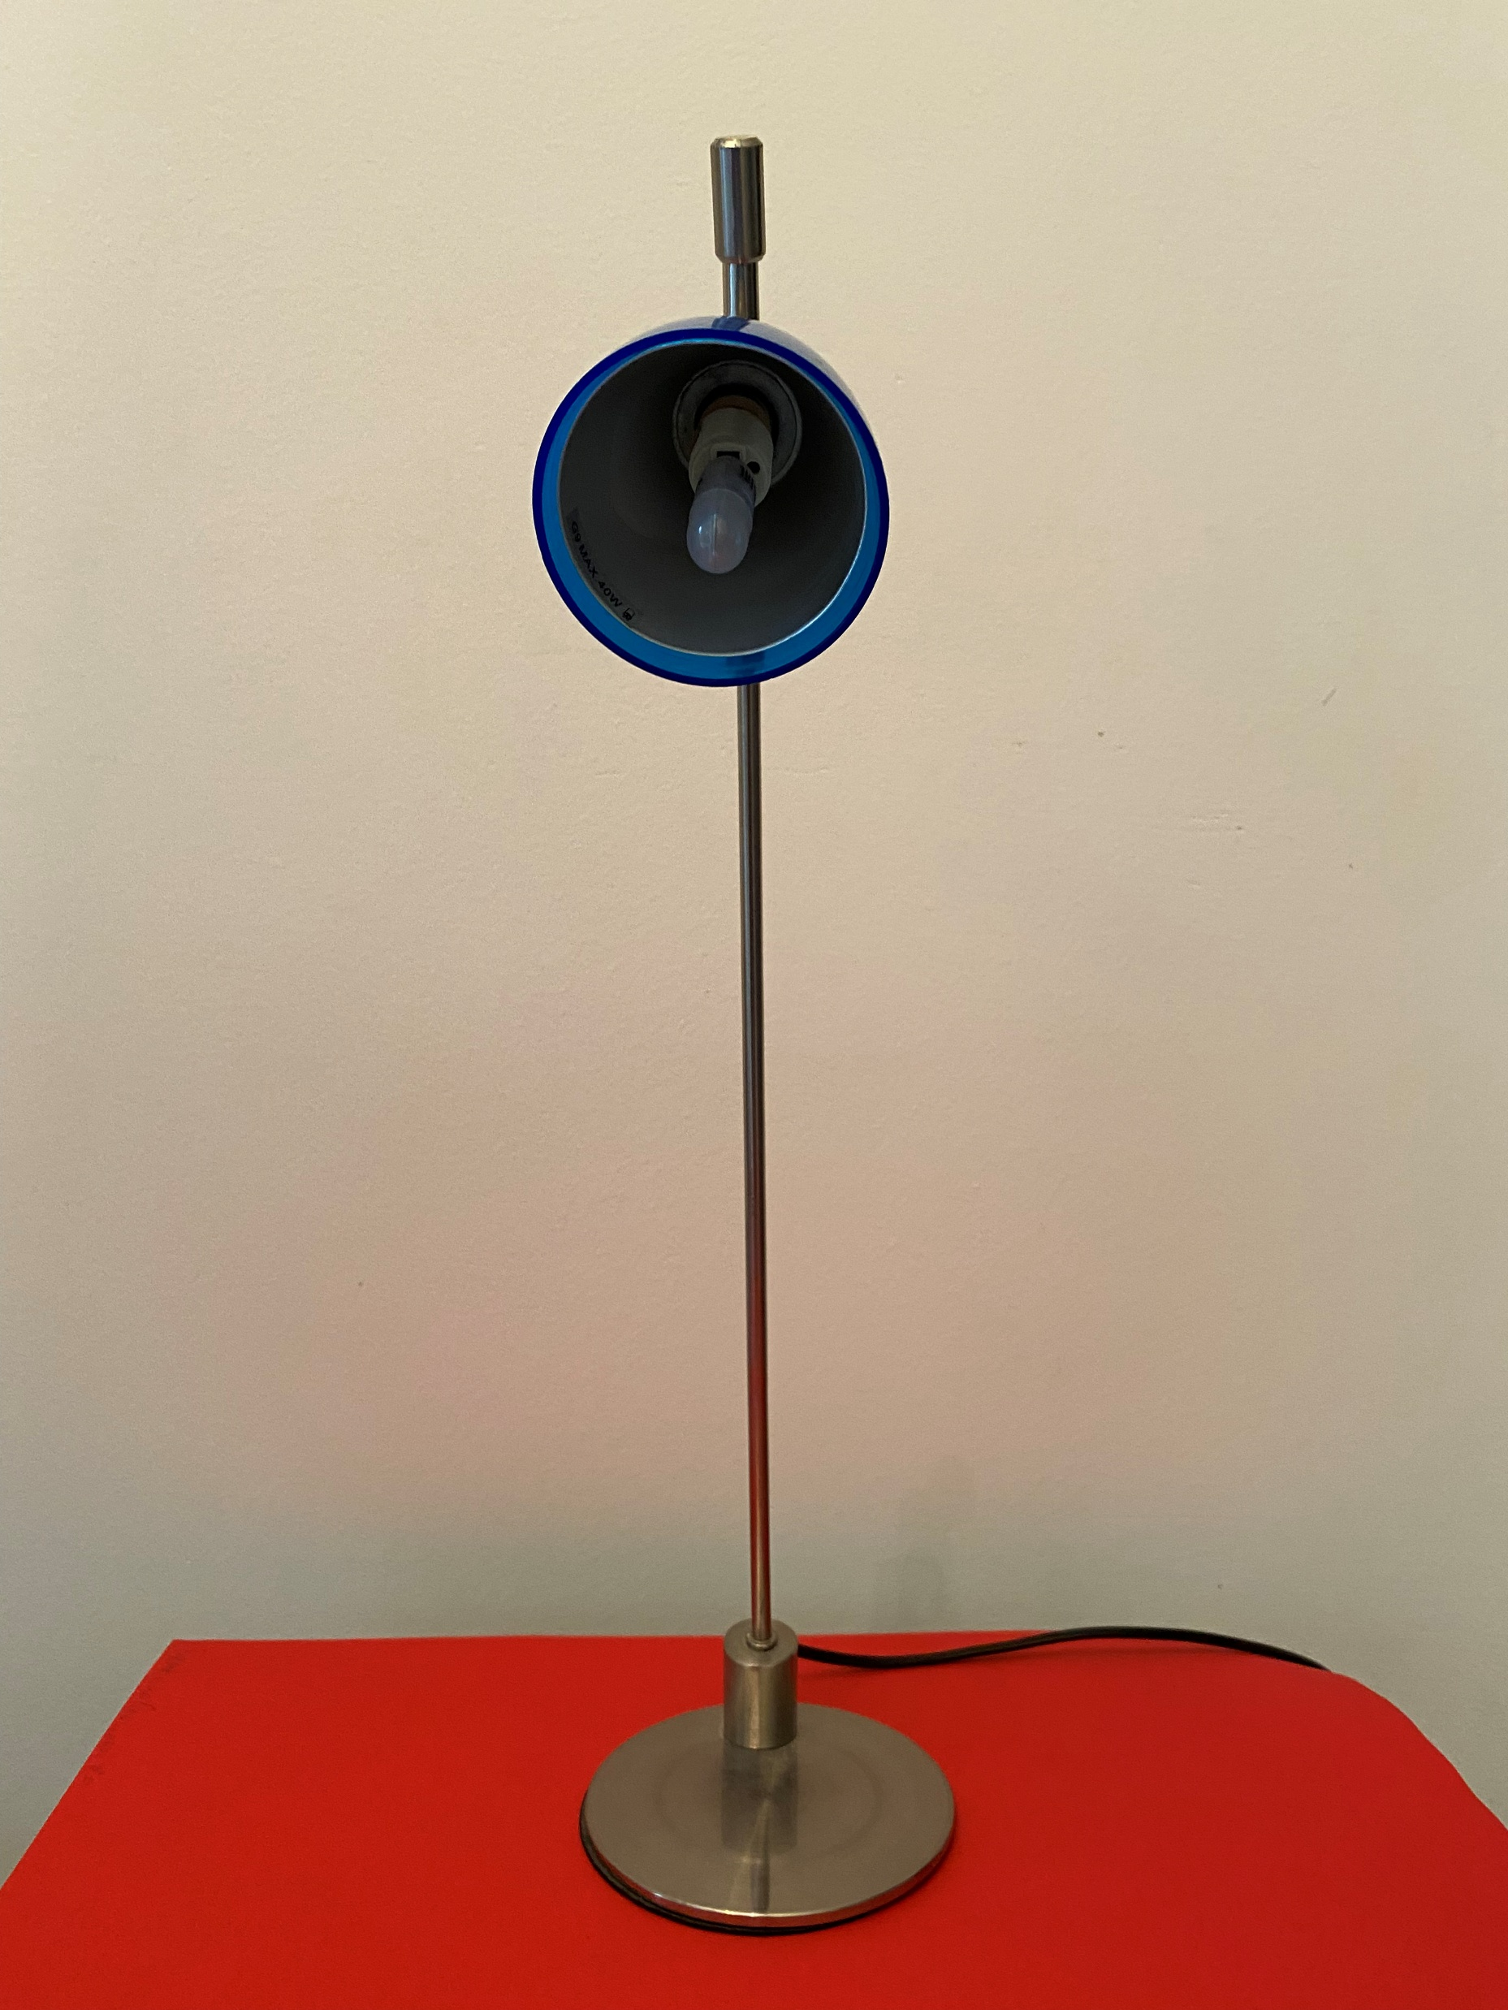
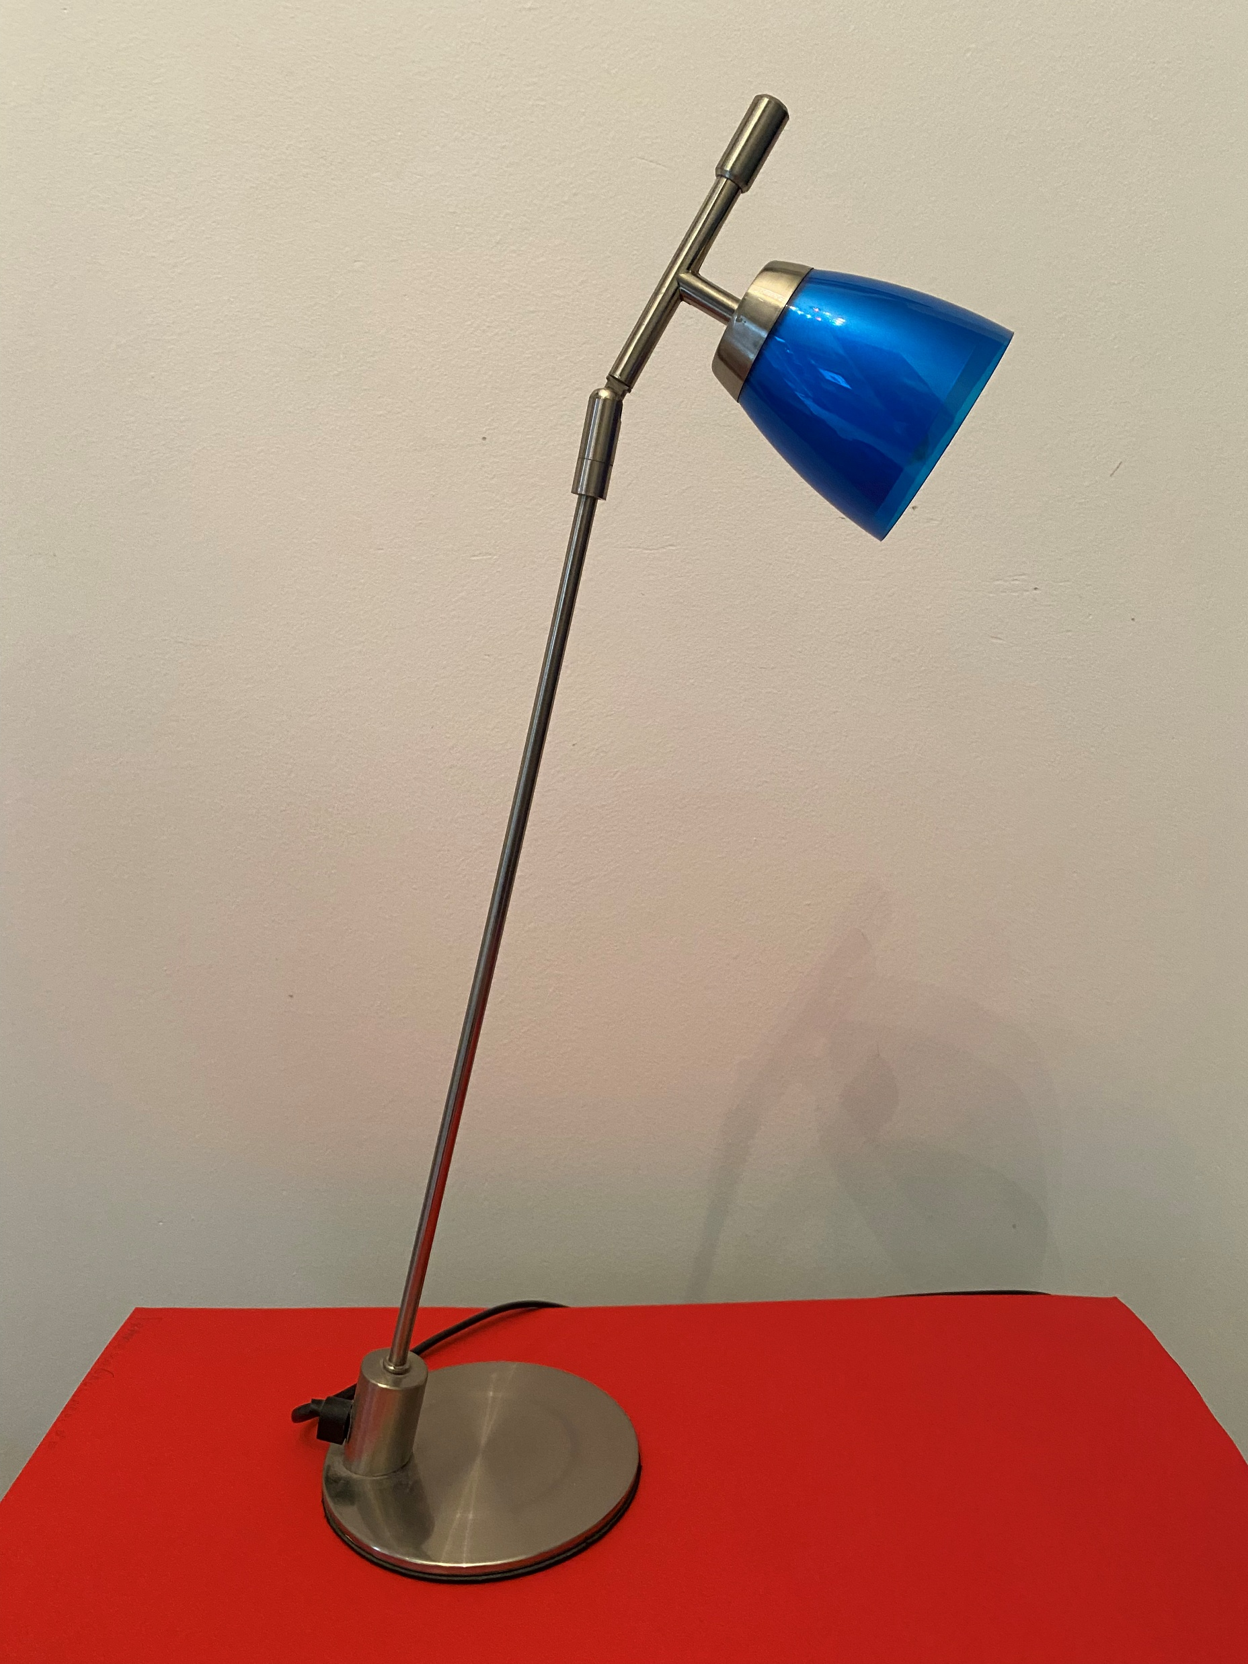
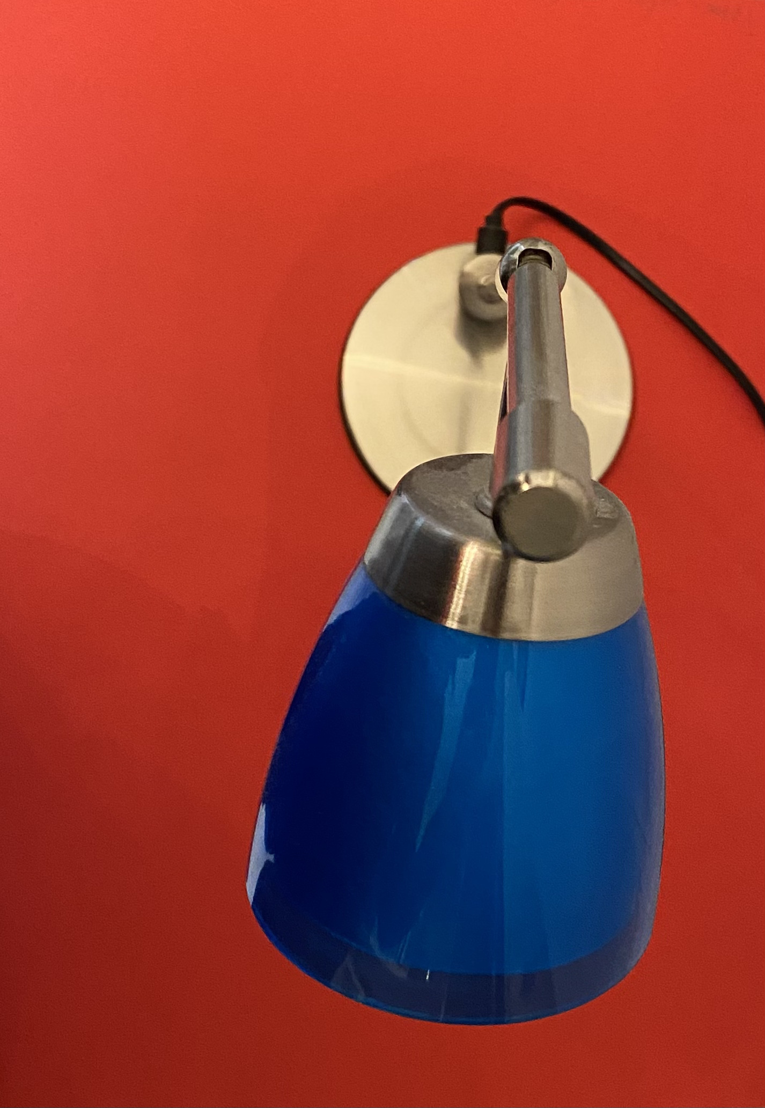
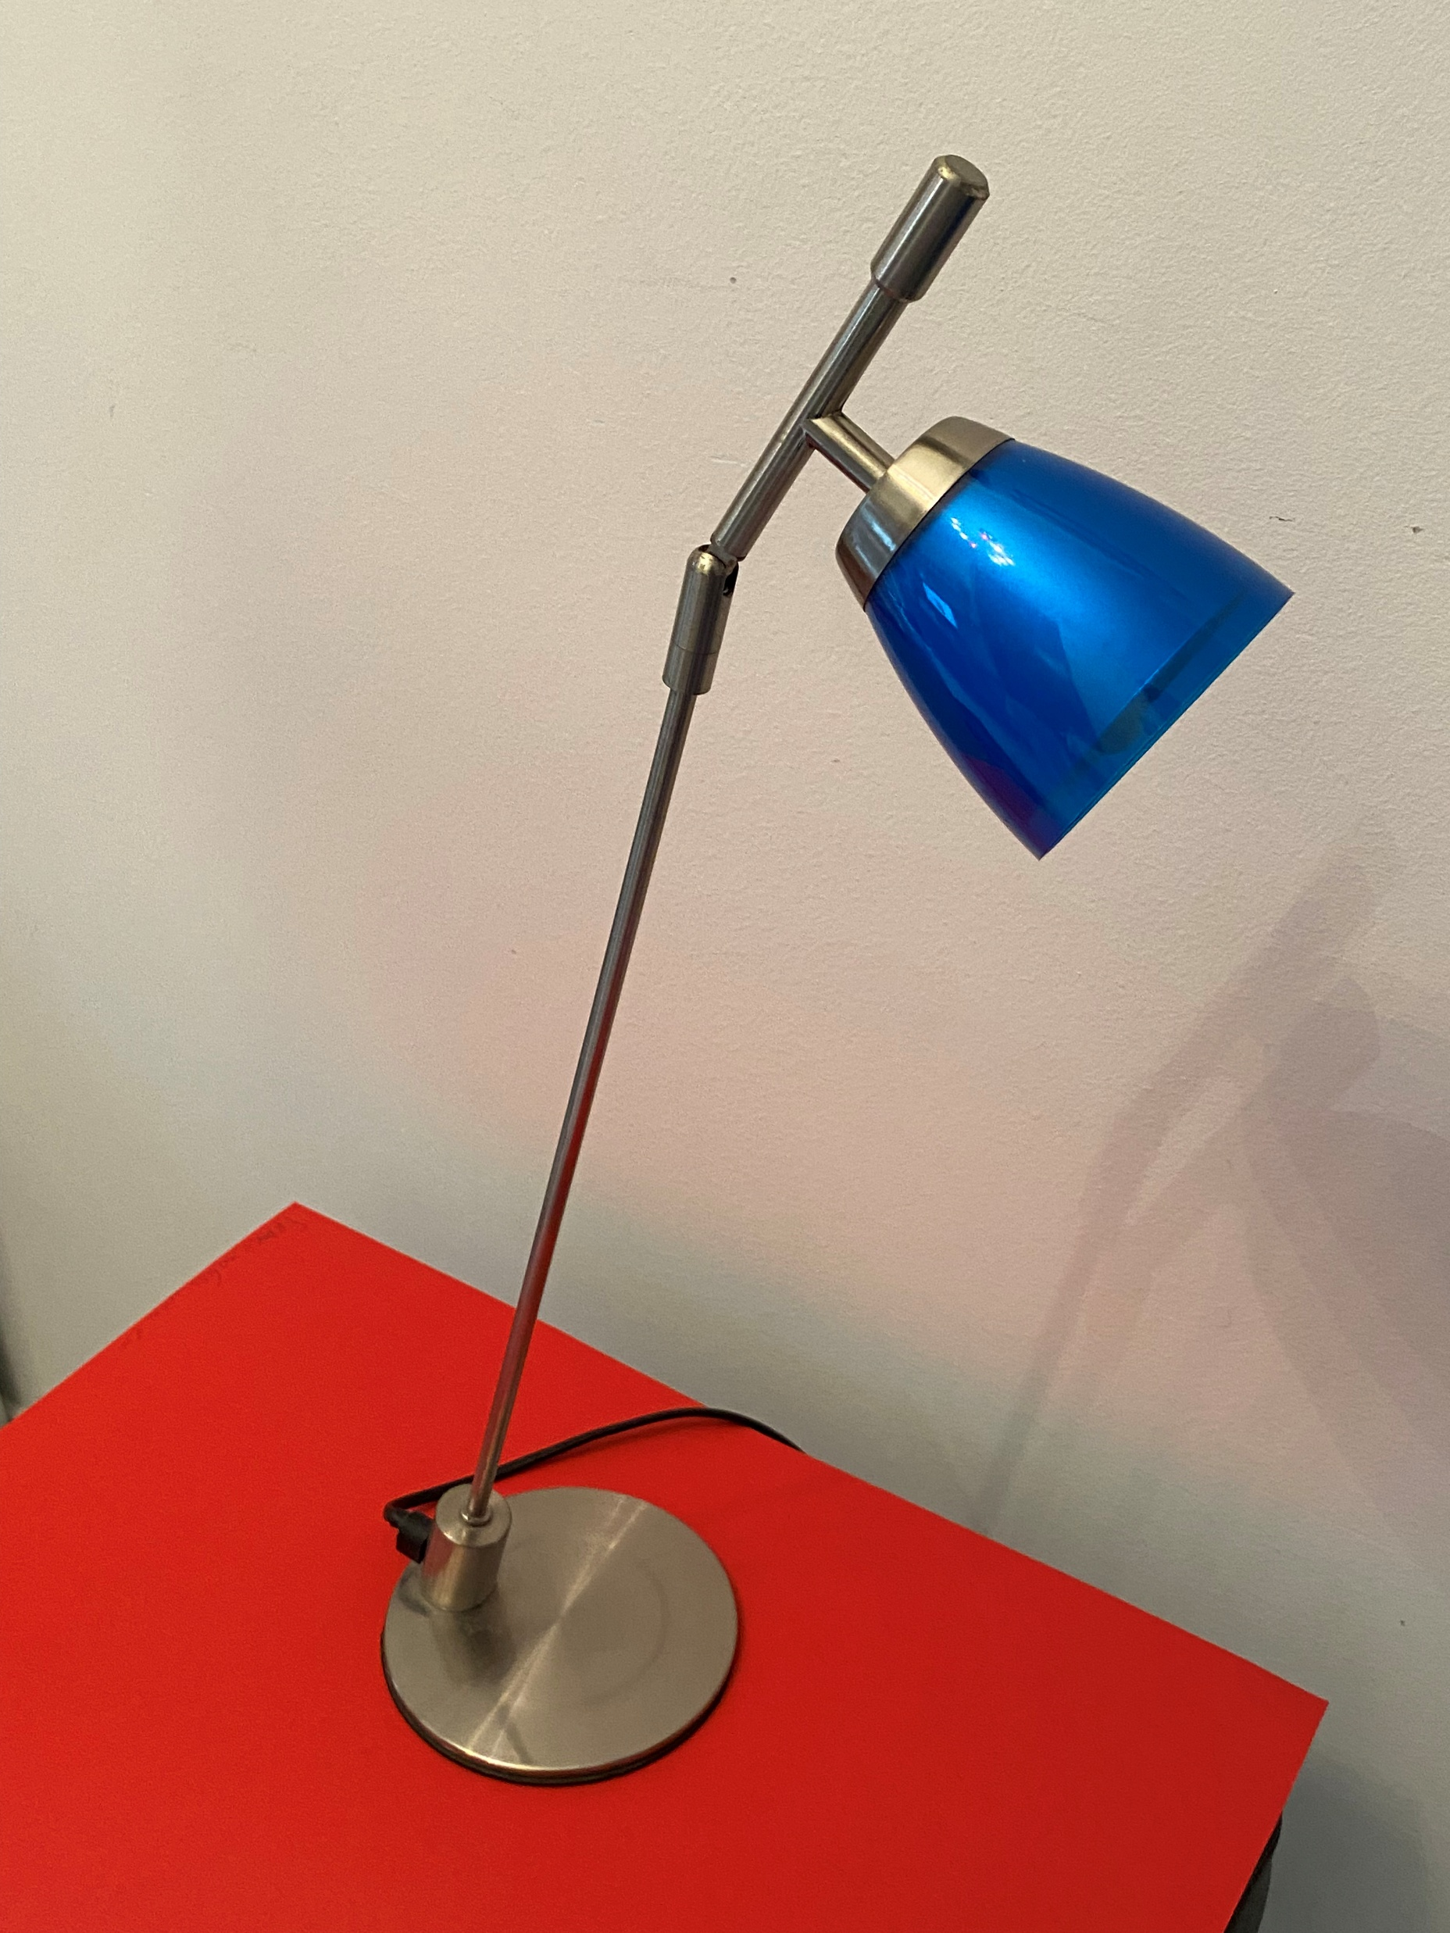

Slide 4
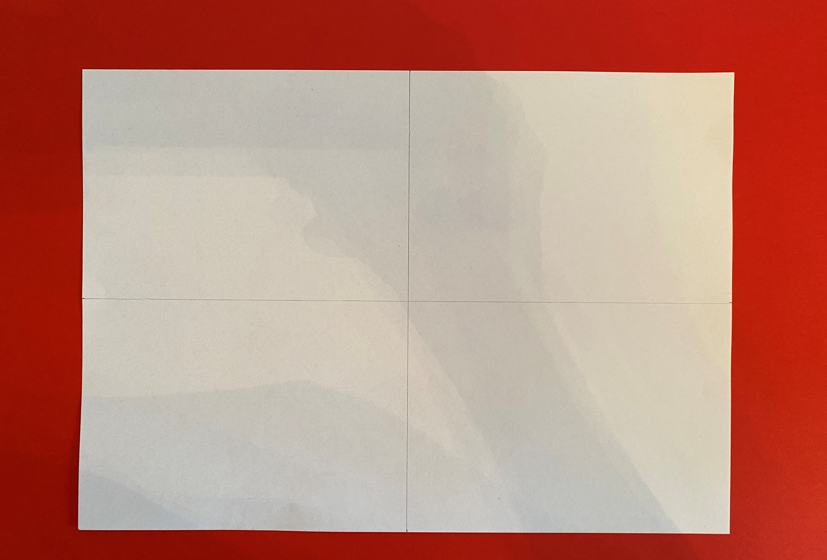
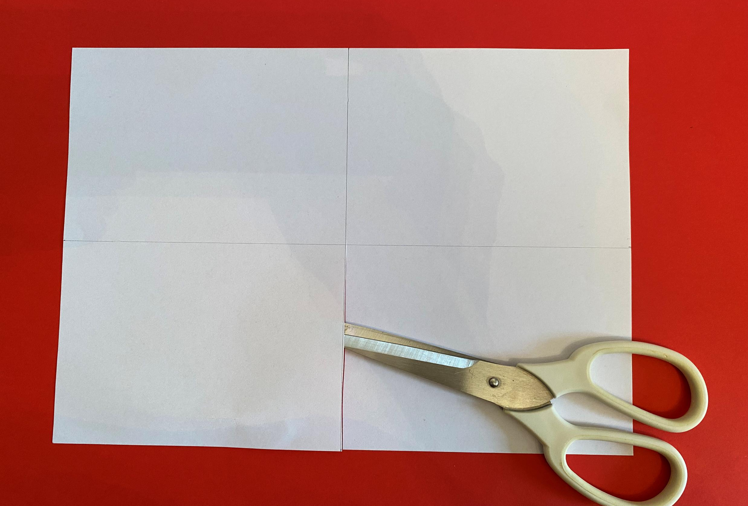
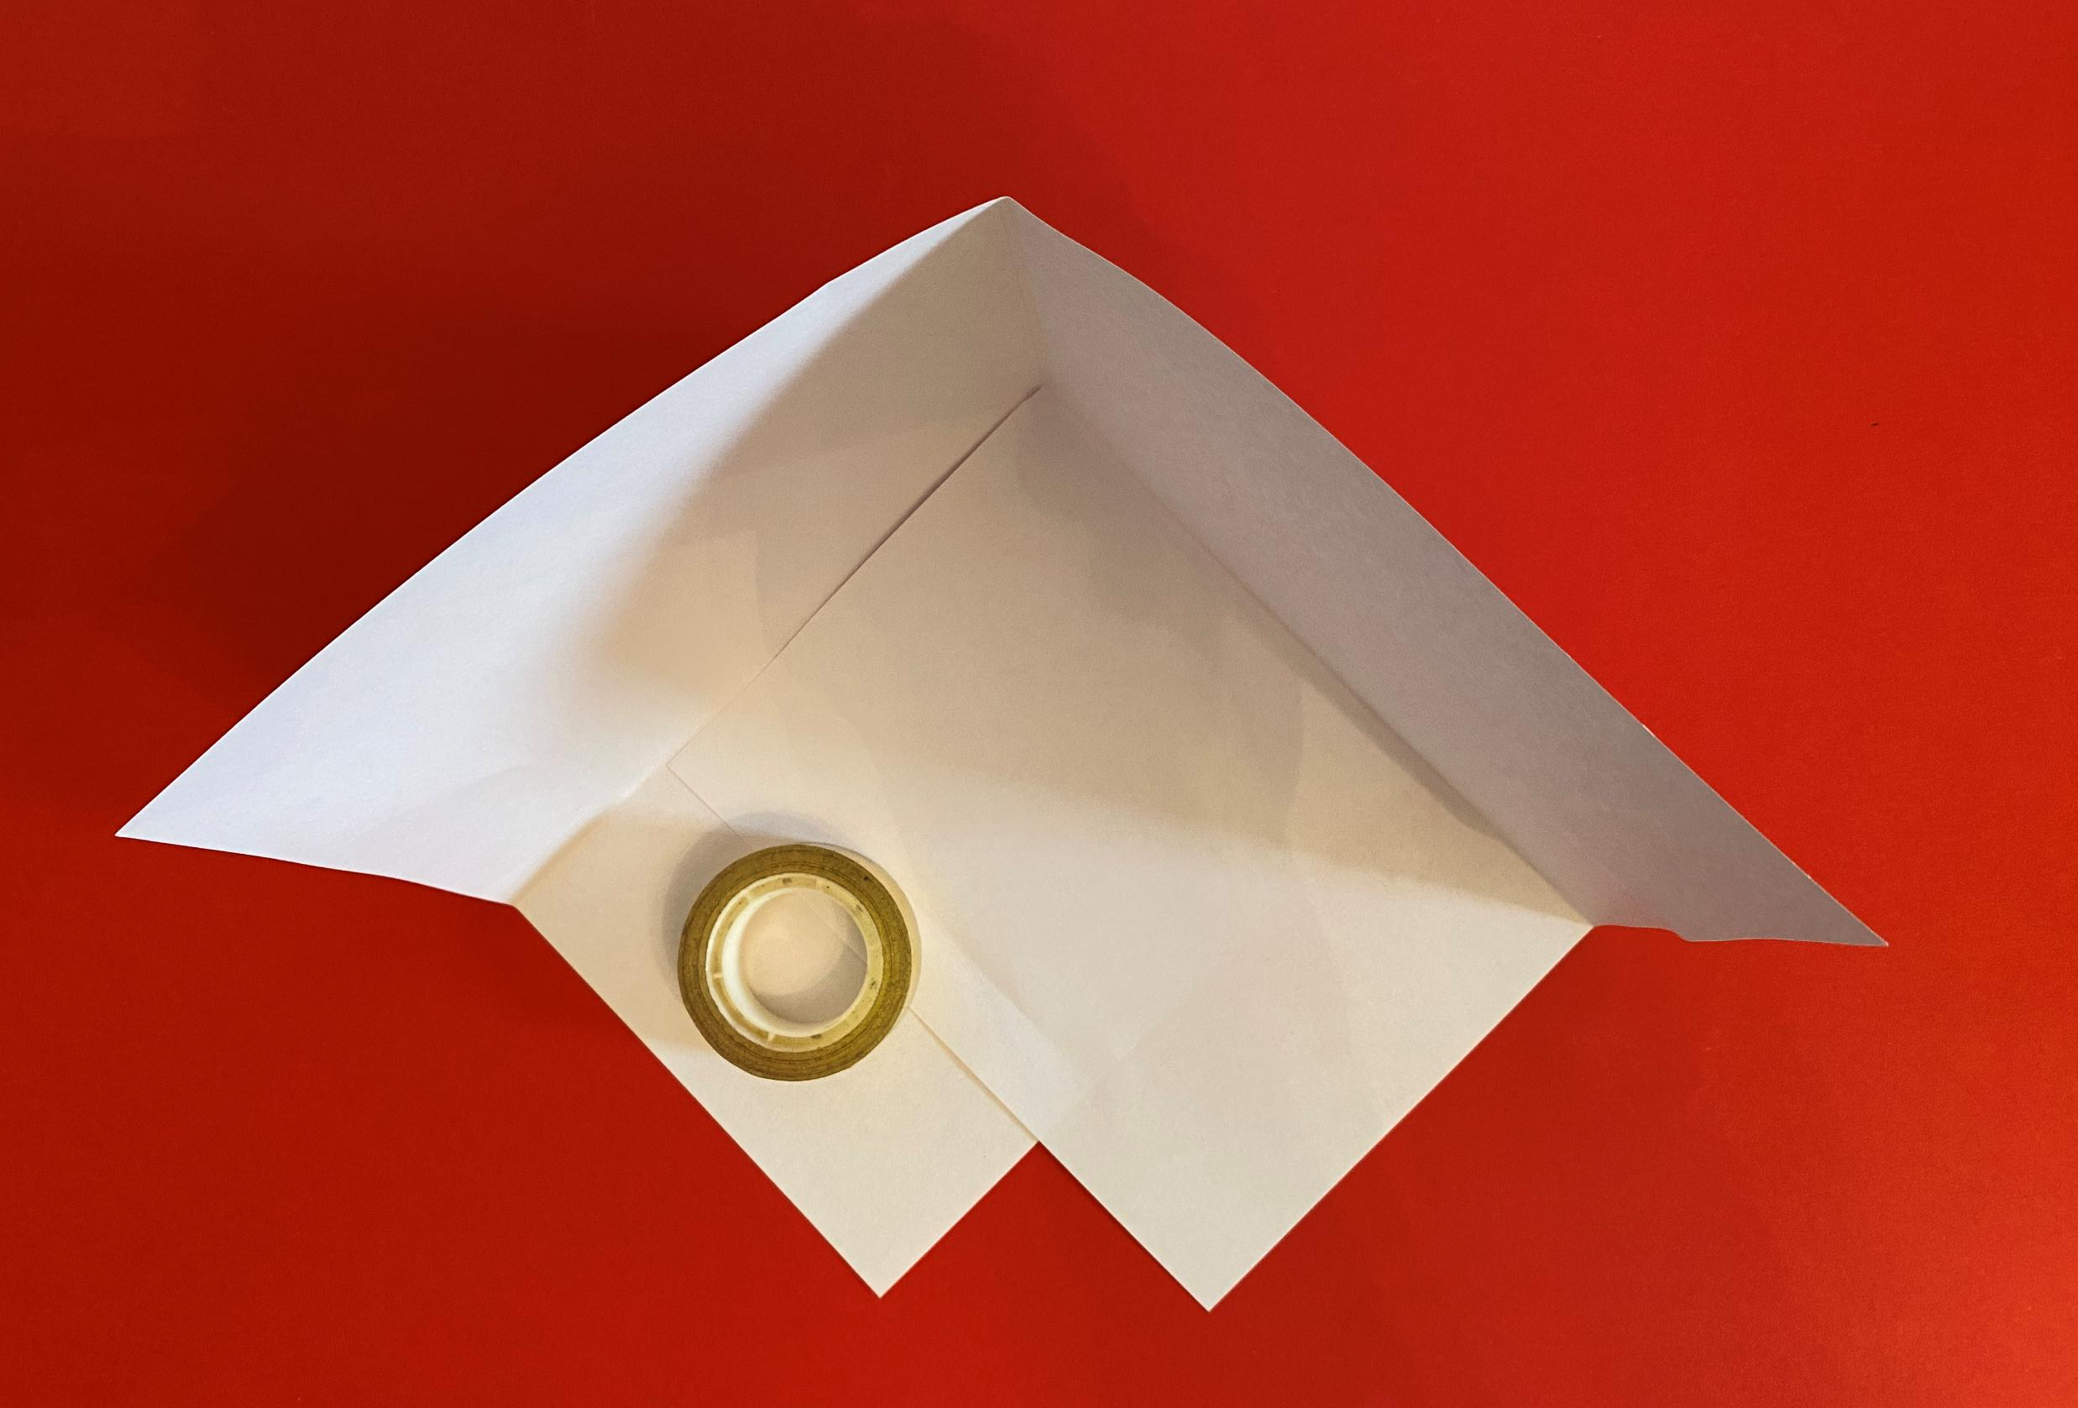
Costruzione DEL TRIEDRO
Prendo un foglio di carta e lo divido in quattro sezioni. Poi, con le forbici, ritaglio lungo la linea verticale. A questo punto, piego il foglio per creare la forma. Infine, uso del nastro adesivo per fissare la base e rendere stabile il mio triedro.

Slide 5
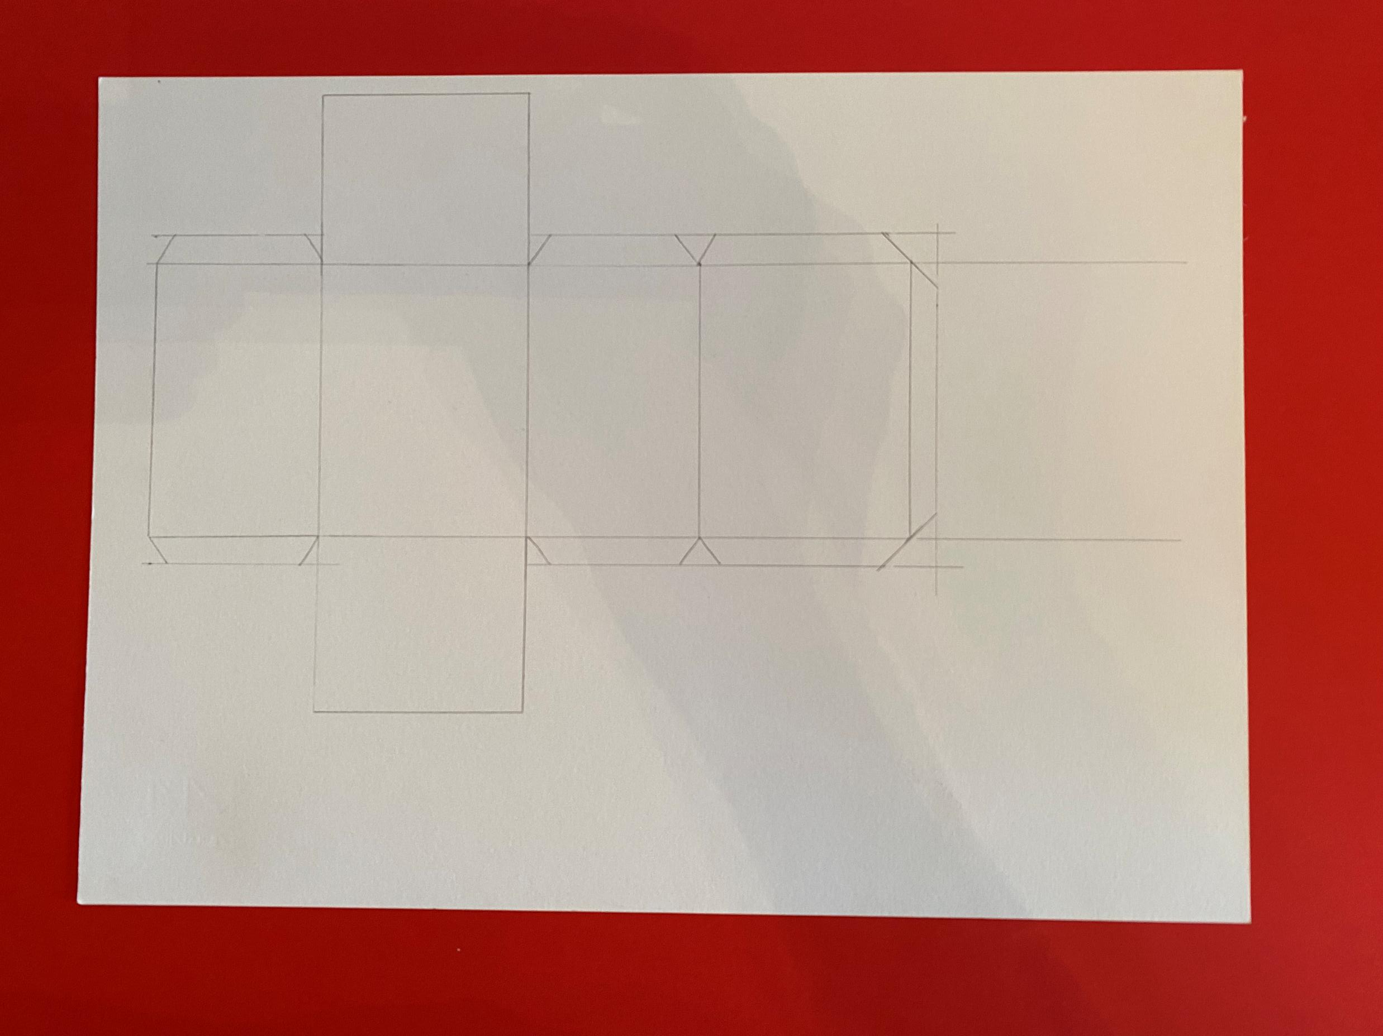
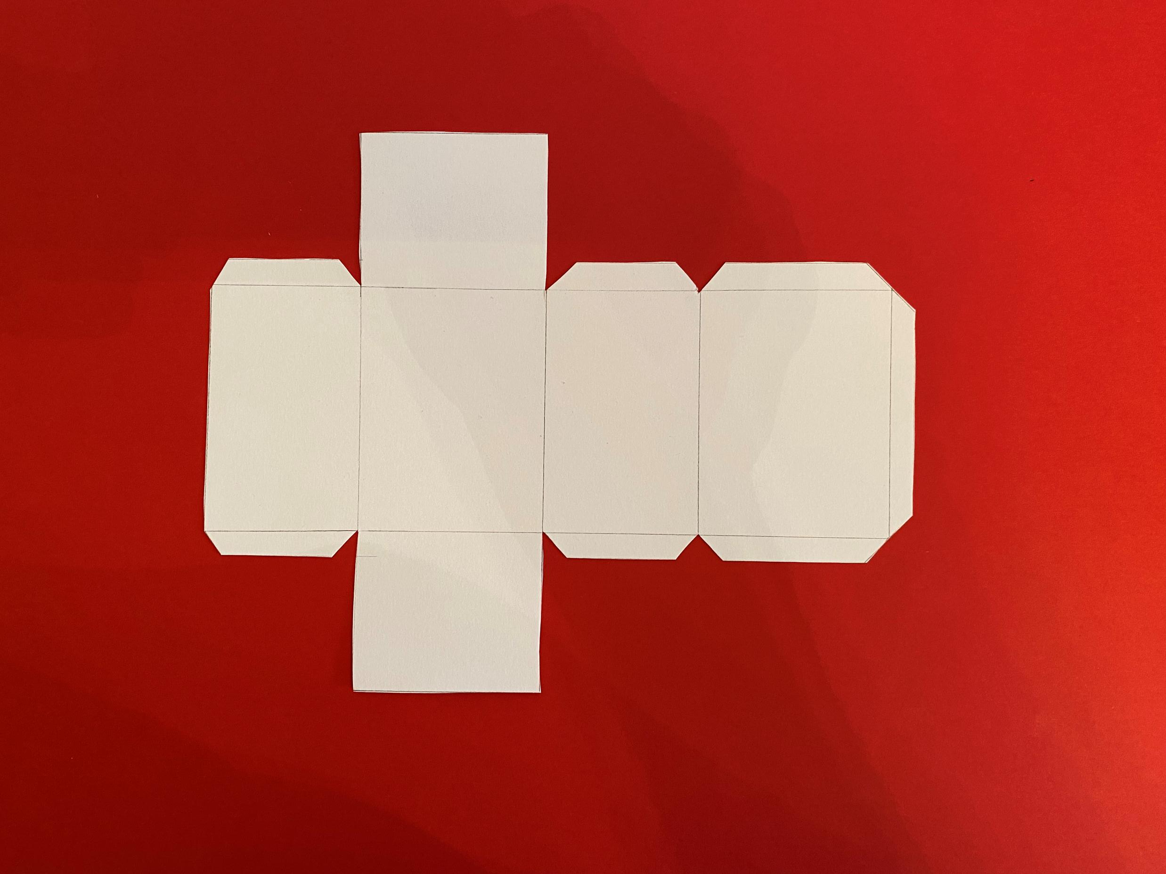
costruzione di un parallelepipedo con il cartoncino​
Disegno e ritaglio lo sviluppo del parallelepipedo su un foglio di cartoncino. Poi piego lungo le linee per formare la struttura del solido. Applico la colla sulle linguette per prepararle all'incollaggio.

Slide 6
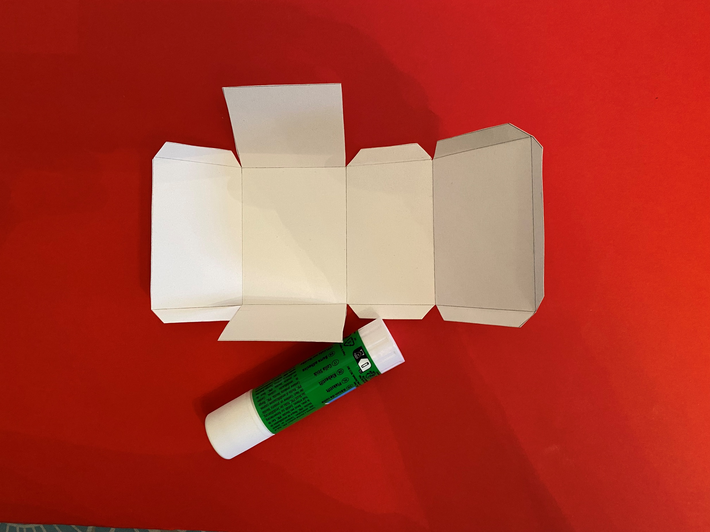
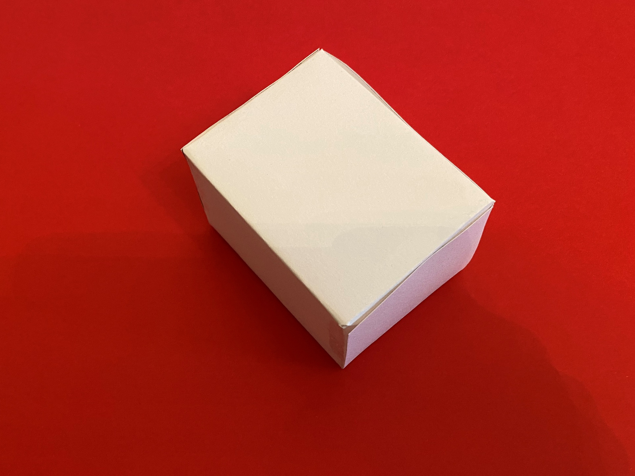
costruzione di un parallelepipedo con il cartoncino​
Unisco con cura le linguette incollate, chiudendo la forma del parallelepipedo. Controllo che sia stabile e ben formato e il solido è completato

Slide 7
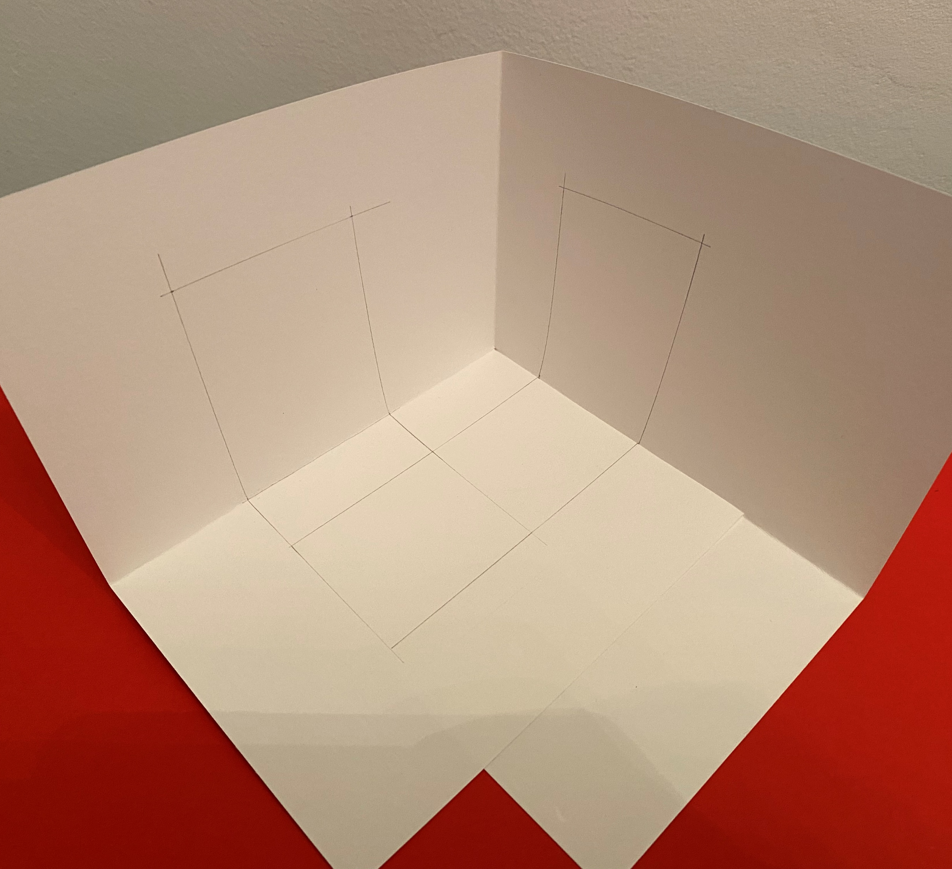
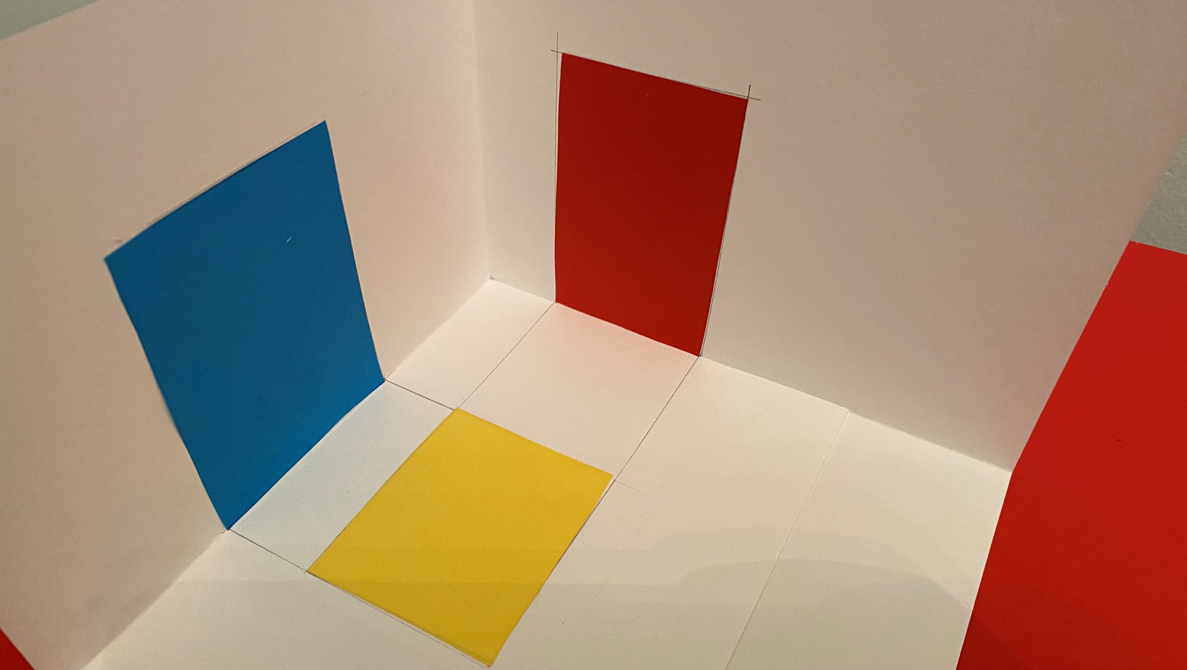
disegno delle proiezioni ortogonali del parallelepipedo nel triedro
All'interno del triedro, disegno le proiezioni ortogonali del parallelepipedo: vista frontale, vista laterale e vista dall’alto.
Le linee servono a rappresentare la posizione del solido rispetto ai tre piani di proiezione.

Slide 8
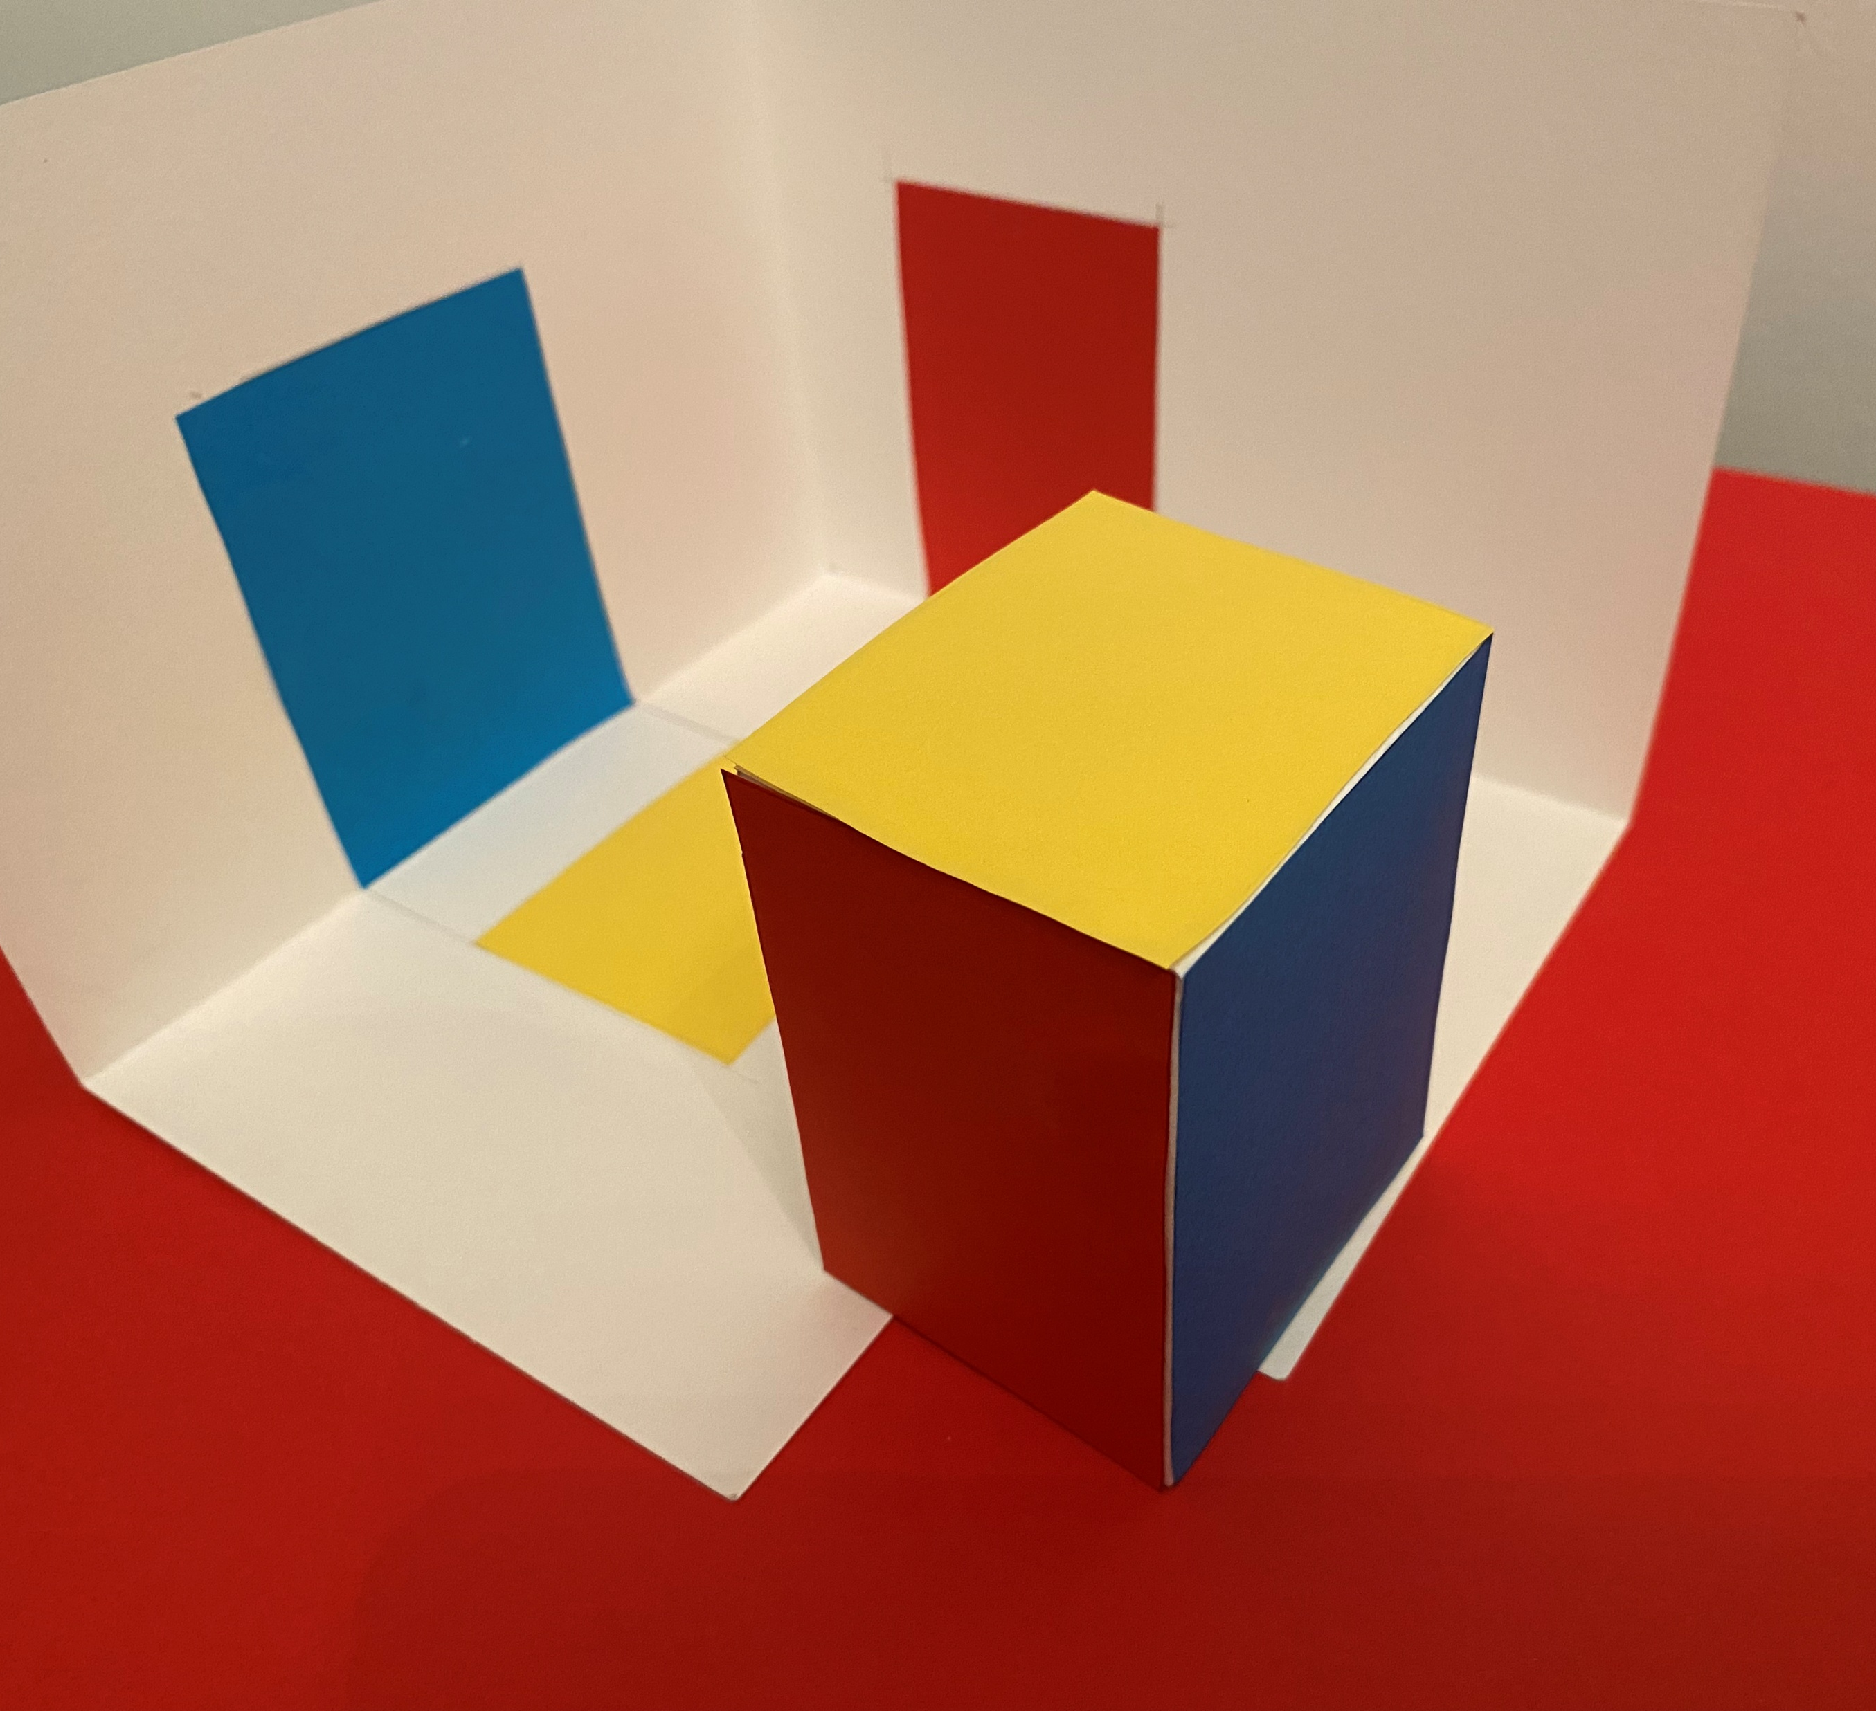
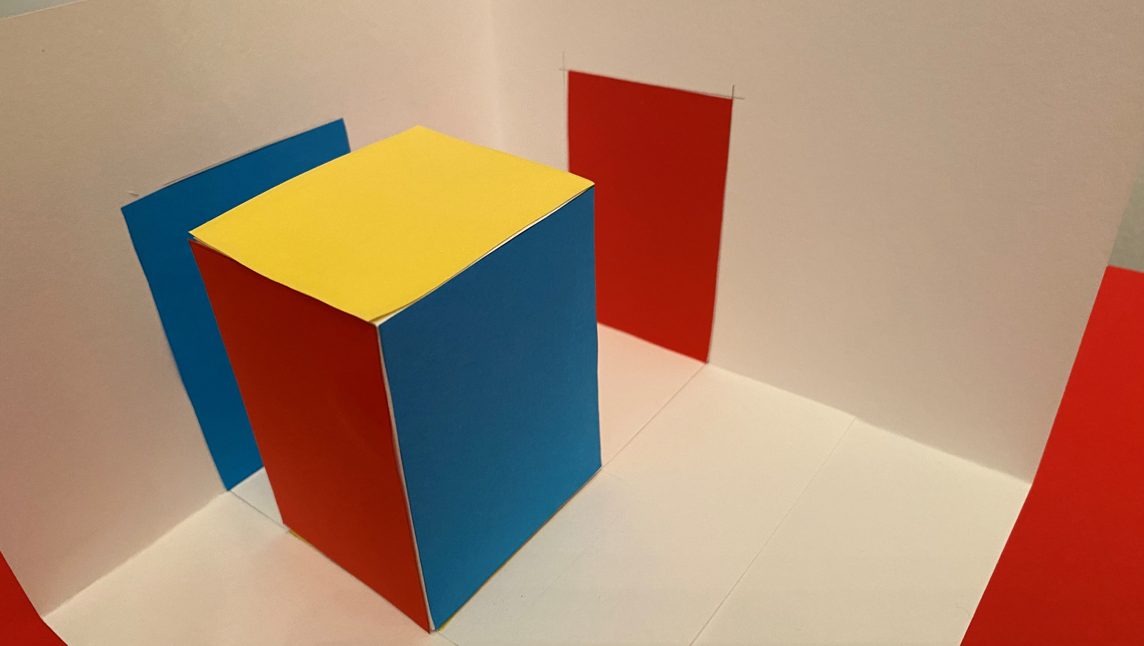
disegno delle proiezioni ortogonali del parallelepipedo nel triedro
Coloro le proiezioni ortogonali sui piani del triedro con colori diversi corrispondenti alle facce del parallelepipedo.
Posiziono il parallelepipedo all’interno del triedro per verificare che le proiezioni siano corrette.

